Slide 1






Арктический технологический конкурс
Июнь 2023

Slide 2




Арктический технологический конкурс «АркТек»
Первая платформа для проведения технологических конкурсов, объединяющая науку и бизнес
для развития Арктики
Наука
Практическое применение результатов фундаментальных и прикладных исследований
Разработчики
Финансирование доработки высокотехнологичных решений:
IT-продуктов и прототипов
Решения и научные разработки
Цифровые продукты / аналитические системы
АркТек
Стратегия, субсидии и гранты
Данные, задачи, инвестиции и гранты
Государство
Устойчивое социально-экономическое развитие, внешняя торговля
и безопасность
Корпорации
Технологии и технические
решения для реализация крупных
бизнес-проектов
1

Slide 3






Арктический технологический конкурс «АркТек»
Общий призовой фонд – 10 000 000₽
В 2023 году в рамках председательства России в Арктическом совете на платформе объявлены три конкурса:
1. АРКТЕК ДАТА
Конкурс для продуктовых и IT-команд, готовых на основе датасетов разработать MVP цифровых сервисов для развития туризма, кадрового потенциала и улучшения качества жизни людей в Арктике
Конкурс для научно-технических команд и индивидуальных разработчиков, готовых в рамках конкурса предложить решение технологических задач российских корпораций, осуществляющих деятельность в Арктике
2. АРКТЕК ИНЖИНИРИНГ
3. АРКТЕК НАУЧНЫЙ ПИТЧ
Конкурс для научных команд и исследователей, развивающих актуальные прикладные и фундаментальные исследования, способствующие развитию Арктического региона
ОРГАНИЗАТОРЫ:
2

Slide 4
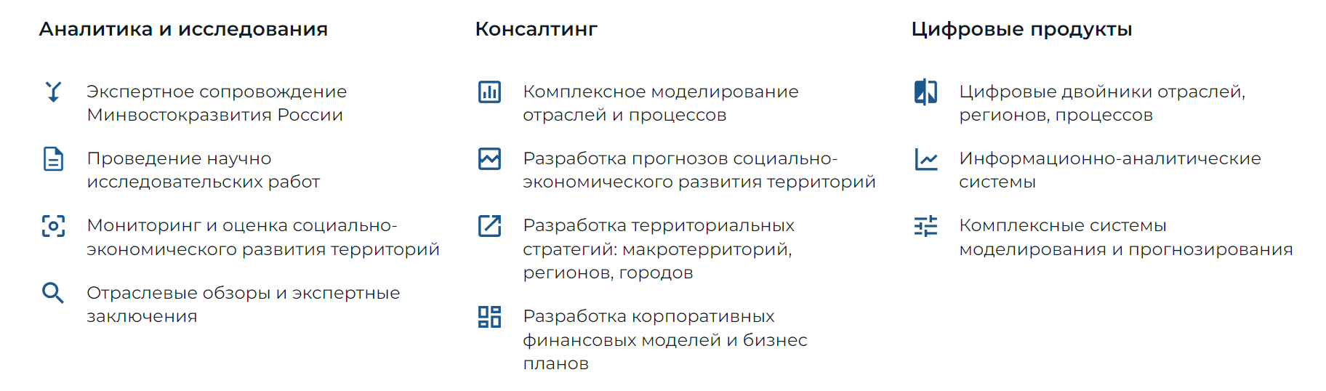
ФАНУ «Востокгосплан» – организатор АркТек,
интегратор науки в Арктическом регионе
Восточный центр государственного планирования помогает государству и бизнесу оперативно получать актуальную информацию о всех аспектах экономической и социокультурной жизни Дальнего Востока и Арктики для принятия обоснованных управленческих решений
м
Направления деятельности
3

Slide 5



Национальная ассоциация трансфера технологий –
партнер конкурсов АРКТЕК ИНЖИНИРИНГ и АРКТЕК НАУЧНЫЙ ПИТЧ
м
Миссия НАТТ
– способствовать устойчивому росту экономики Российской Федерации путем повышения эффективности трансфера отечественных технологий в промышленность
м
Цифровая платформа (ЦП) digital-natt.ru
  20 индустриальных партнеров, работающих с платформой
  18 проектов по поиску технологий реализовано в интересах крупного бизнеса
  144 размещенных технологических запросов
  223 поступивших предложений
  > 600 пользователей платформы
м
Направления деятельности
Цифровая платформа трансфера технологий
Мониторинг рынка трансфера технологий
Законодательная и регуляторная деятельность
Развитие компетенций специалистов,
ответственных за трансфер технологий
Межведомственная коммуникационная площадка
м
Состав ассоциации
м
«Наука» - 44 организации
«Бизнес – 21 организация
«НКО и институты развития» - 14 организаций
Учредители (май 2017 года)
4

Slide 6





Конкурс АРКТЕК ИНЖИНИРИНГ
ЦЕЛЬ
поиск решений научно-технических задач для развития и освоения Арктического региона
СРОКИ
14 апреля - 24 ноября 2023 г.
ДЛЯ КОГО
Индивидуальные разработчики
Инженерные команды
Компании-разработчики новых технологий
ЧТО ДАЕТ УЧАСТИЕ
Гранты на доработку и тестирование
Отраслевая экспертиза
Доработка продукта
Работа с экспертами корпораций
Вклад в развитие Арктики
ИНДУСТРИАЛЬНЫЕ ПАРТНЕРЫ
Подробное описание технологических задач индустриальных партнеров по ссылке: https://arctech.center/arctech-engineering/
5

Slide 7



Этапы проведения АРКТЕК ИНЖИНИРИНГ 2023
31 июля
14 апреля – 1 июля
3 июля - 28 июля*
1 августа – 13 ноября*
24 ноября
Взаимодействие победителей с индустриальным партнером
напрямую
Старт конкурса и сбор заявок
Образовательный блок
Индивидуальная работа с экспертами
Финал конкурса
14.04 - форум «АркТек», старт конкурса
в г. Архангельск
16 мая – 8 июня презентации задач индустриальных партнеров конкурса
До 1 июля сбор заявок
Все участники, подавшие заявки на конкурс получают доступ к образовательным мастер-классам по направлениям коммерциализации технологий (анализ рынка, привлечение софинансирования, упаковка проекта и др.)
Объявление топ-15 команд для перехода на следующий этап
Проработка решений с экспертами организаторов и индустриальных партнеров
Очная защита проектов перед экспертами.
01.
02.
03.
04.
*Даты этапов 2 и 3 могут быть скорректированы с учетом стадии готовности решений и компетенций участников (образовательный блок может быть реализован в более короткий срок, с увеличением времени на этап индивидуальной работы)
6

Slide 8
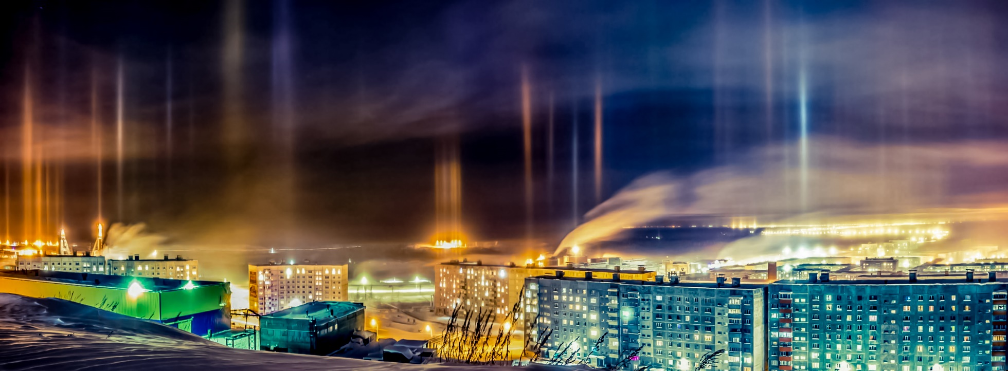
Создание технологических и аппаратно-программных (технических) решений для систем контроля качества свайных фундаментов в эксплуатируемых сооружениях на многолетнемерзлых грунтах.
Главный менеджер отдела адаптации научных исследований в области изменения климата ЗФ ПАО «ГМК «Норильский никель»
Котов Павел Игоревич
08.06.2023

Slide 9
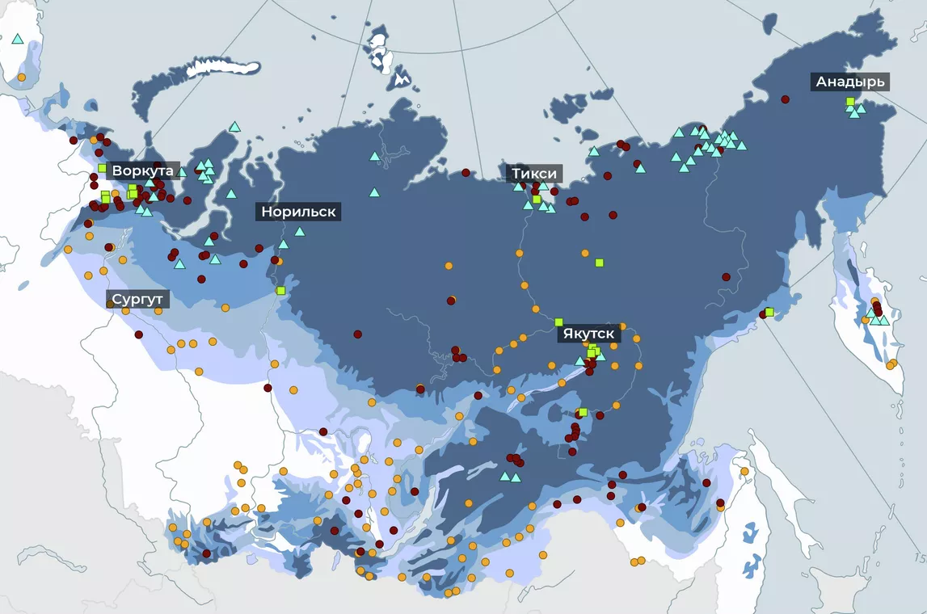
Распространение многолетнемерзлых грунтов в России
Точки наблюдения за состоянием вечной мерзлоты на территории России:
384 скважины программы TSP с датчиками температуры на разных глубинах
68 площадок наблюдения за толщиной сезонно-талого слоя (программа CALM)
146 метеостанций Росгидромета, на которых осуществляют мониторинг температур грунта на глубине 3,2 метра
35 площадок мониторинга состояния вечной мерзлоты
Геокриологические зоны:
- сплошная мерзлота
- прерывистая
- спорадическая
- островная
Источник: Anisimov O., Zimov S., 2020, Royal Swedish Academy of Sciences

Slide 10
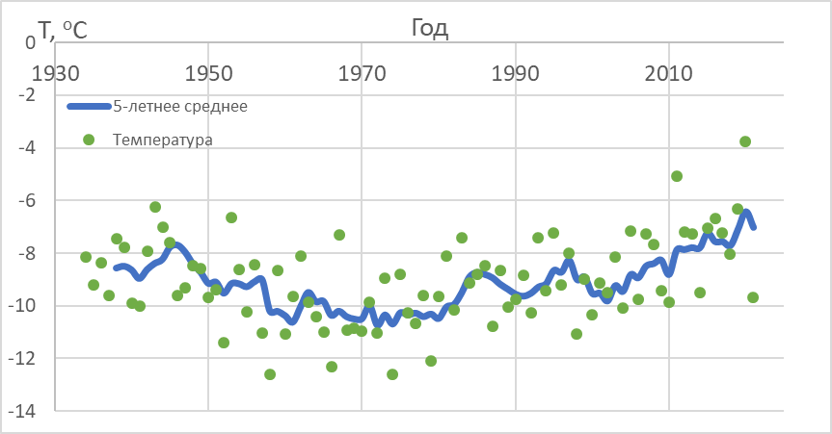
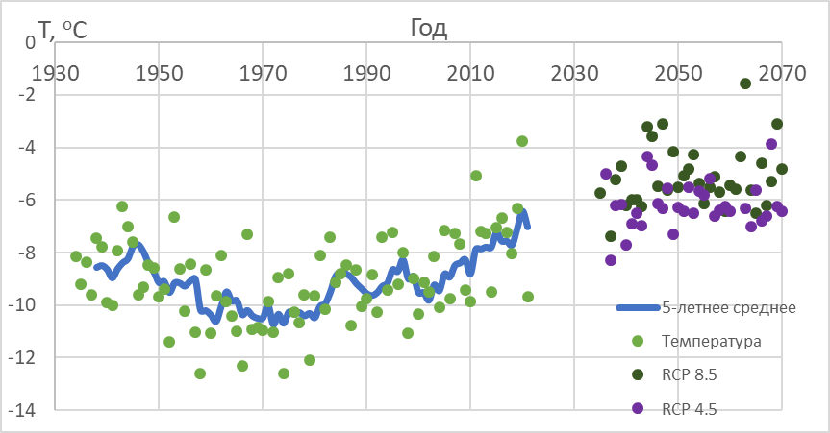
Климатические данные метеостанции г. Норильск
Среднегодовая температура воздуха (1937-2021)
Температура воздуха и прогноз ее изменения при разных сценариях изменения климата

Slide 11
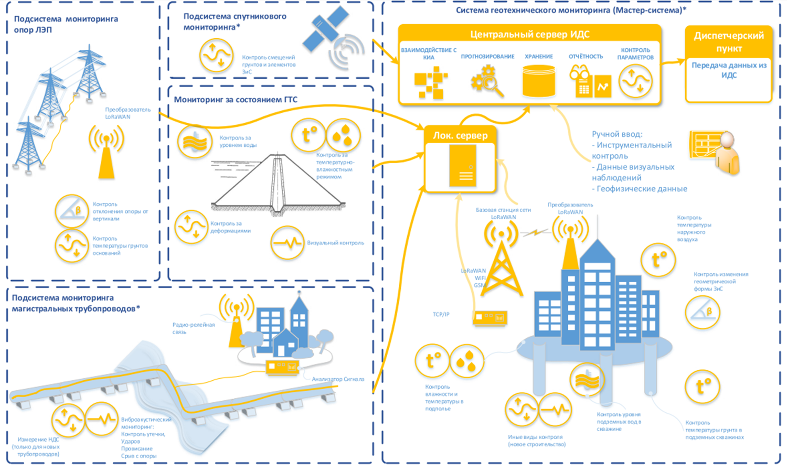
Система геотехнического мониторинга

Slide 12
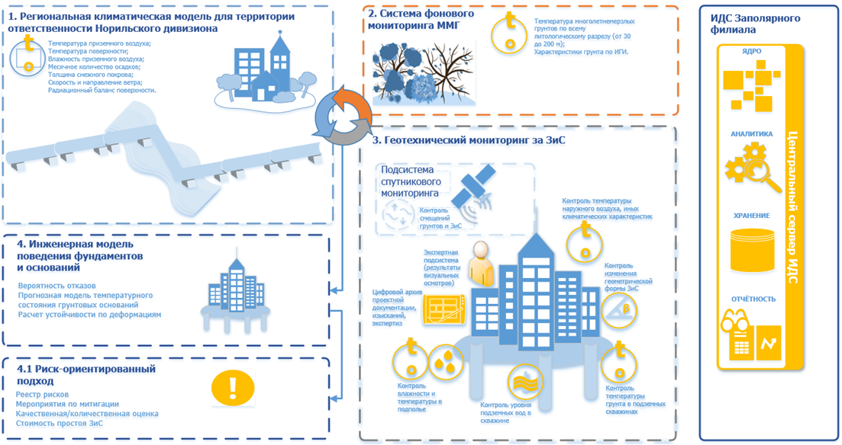
Принципиальная схема развития информационно-диагностической системы

Slide 13
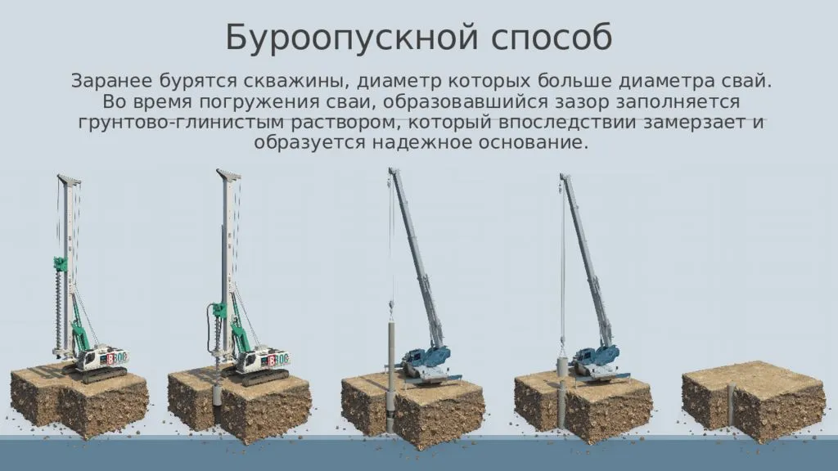
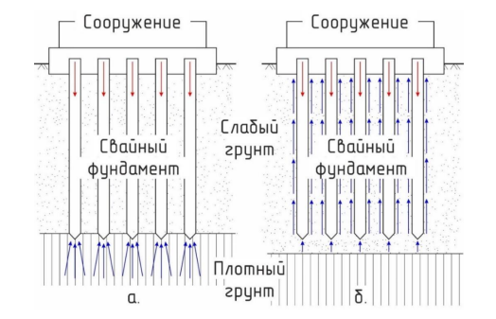
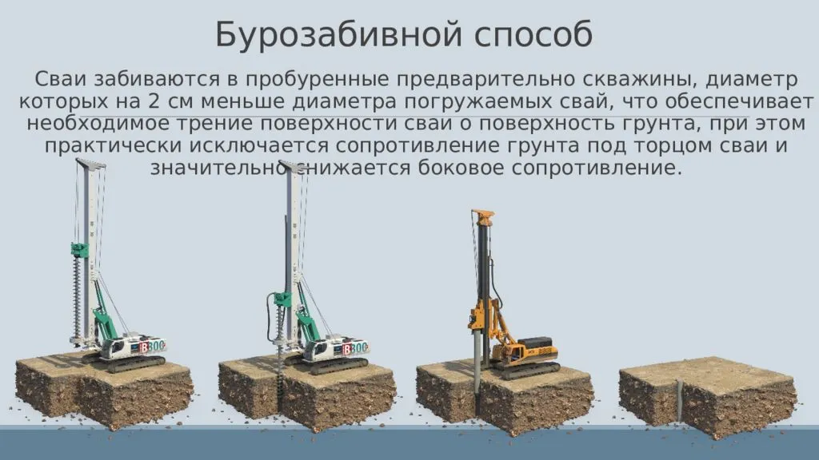
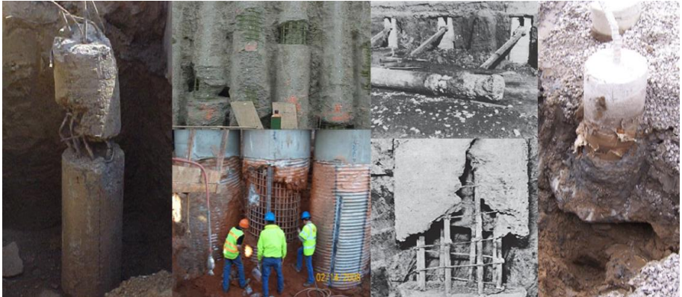
Свайные фундаменты
Буроопускные сваи
Виды свай по условиям взаимодействия с грунтом: а – сваи-стойки, б – висячие сваи
Бурозабивные сваи
Фотографии дефектов в заглубленных конструкциях (материалы из открытых источников в Интернете)

Slide 14
Нормативное регулирование контроля качества фундаментов
- Основные методы контроля качества фундаментных конструкций – сейсмоакустический, ультразвуковой и термометрический, имеют пережившие несколько редакций стандарты – ASTM D5882, ASTM D6760, ASTM D7949. Во многих странах существуют национальные стандарты, положения которых не слишком отличаются от документов ASTM.
- Ни один из методов контроля сплошности заглубленных конструкций не стандартизирован в РФ. В действующих Сводах Правил (СП 13-102-2003, СП 45.13330.2012, СП 46.13330.2012, СП 70.13330.2012, СП 79.13330.2012) в лучшем случае содержатся указания по объему контрольных испытаний (допускается использование не только волновых методов, но и гамма-каротажа).
Отдельные стандарты организации.
Нет нормативов для мерзлых грунтов.

Slide 15
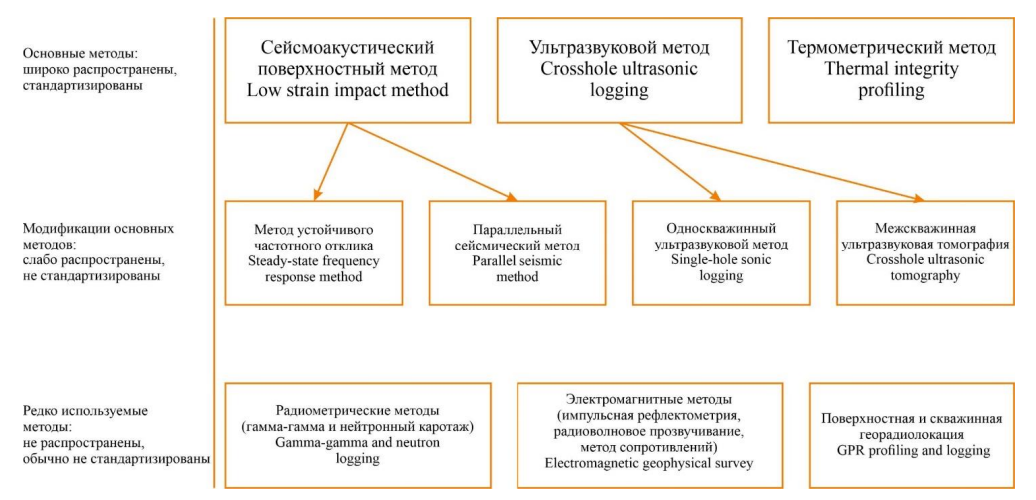
Методы контроля качества заглубленных конструкций

Slide 16
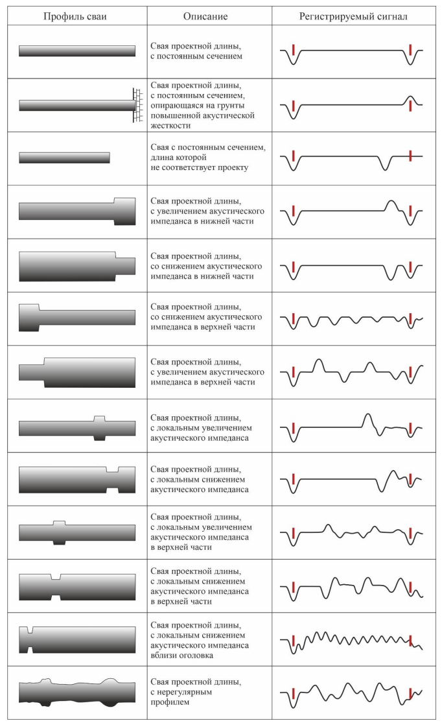
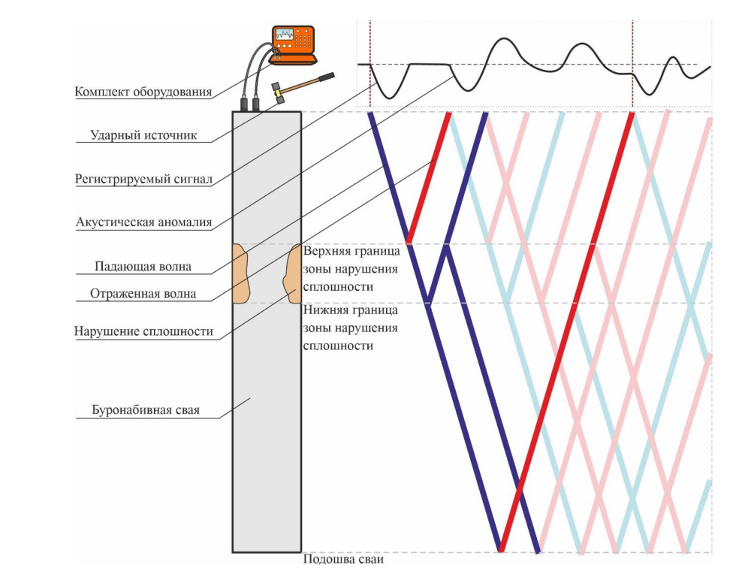
Методы контроля качества заглубленных конструкций
Принцип контроля сплошности свай сейсмоакустическим методом
Типовые сейсмоакустические сигналы для некоторых характерных моделей, полученные в программе PileWave (Piletest LLC).

Slide 17
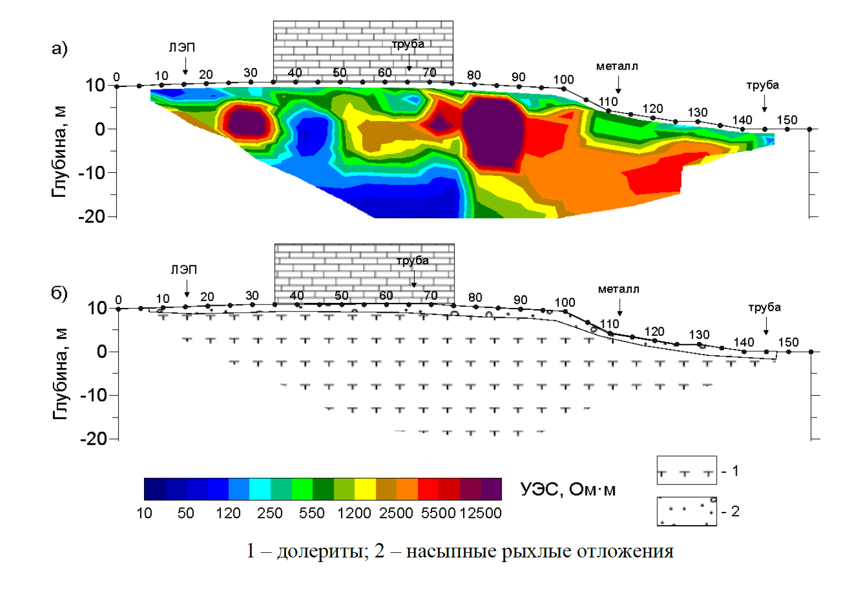
Применение электротомографии для оценки длины свай

Slide 18
Основные требования к результату выполнения работы
№ п/п | Параметр | Значение
1 | Критерий определения рейтинга участника | Зависит от времени работы, веса, стоимости, правильности определения контролируемых параметров
2 | Описание | Область распространения многолетнемерзлых грунтов, 1 принцип строительства на свайном основании с проветриваемым подпольем, здание эксплуатируется.
3 | Описание свай | Буроопускные сваи длиной от 5 до 30 метров, бетонные и железобетонные квадратного сечения (минимальный размер (минимум 250*250 мм, а максимум 500*500 мм) Висячие сваи и сваи-стойки
4 | Грунтовый разрез (грунты основания) | Мерзлые глинистые грунты или мерзлые глинистые грунты, подстилаемые скальным основанием, в которые заглублены сваи
5 | Определение фактической длины свай | Погрешность не более 30 см.
6 | Выявление нарушений | Выявление дефектов сплошности сваи, нарушений контакта между сваей и вмещающими грунтами и оценка площади контактной зоны по каждой грани сечения
7 | Определение глубины заглубления в скальные грунты | Определение наличия под подошвой сваи скальных грунтов, а также глубину заглубления в скальные грунты (погрешность не более 30 см)
8 | Время года и погодные условия | Возможность проведения испытаний зимой в арктических условиях
Визуализация перемещений здания

Slide 19
  Спасибо за внимание!

Slide 20
Этапы проведения АРКТЕК ИНЖИНИРИНГ 2023
31 июля
14 апреля – 1 июля
3 июля - 28 июля*
1 августа – 13 ноября*
24 ноября
Взаимодействие победителей с индустриальным партнером
напрямую
Старт конкурса и сбор заявок
Образовательный блок
Индивидуальная работа с экспертами
Финал конкурса
14.04 - форум «АркТек», старт конкурса
в г. Архангельск
16 – 19 мая презентации задач индустриальных партнеров конкурса
До 1 июля сбор заявок
Все участники, подавшие заявки на конкурс получают доступ к образовательным мастер-классам по направлениям коммерциализации технологий (анализ рынка, привлечение софинансирования, упаковка проекта и др.)
Объявление топ-15 команд для перехода на следующий этап
Проработка решений с экспертами организаторов и индустриальных партнеров
Очная защита проектов перед экспертами.
01.
02.
03.
04.
*Даты этапов 2 и 3 могут быть скорректированы с учетом стадии готовности решений и компетенций участников (образовательный блок может быть реализован в более короткий срок, с увеличением времени на этап индивидуальной работы)
12

Slide 21




Принять участие в конкурсе
АРКТЕК ИНЖИНИРИНГ
https://arctech.center/arctech-engineering/
supportengineering@arctech.center

